Slide 1
2
5
1
المراجعة
الدرس 4
الدرس 3
الدرس 2
الدرس 1

Slide 2






أيقونات توجيهية
توجيهات الأستاذ (ة)
تعيين تلميذ للإجابة
المرور بين الصفوف
عرض فيديو
المرور إلى الشريحة الموالية بعد عرض الفيديو
العمل في ثنائيات

Slide 3

(ة)خاص بالأستاذ
برمجة الأسبوع الأول
الدرس3
الدرس 1
التقنية الاعتيادية للطرح (5)
التقنية الاعتيادية للجمع (4)
الدرس 4
الدرس 3
حل المسائل (البحث عن عدد الأجزاء)
الضرب على السطر (3)
مراجعة
مراجعة وتثبيت دروس الأسبوع)

Slide 4
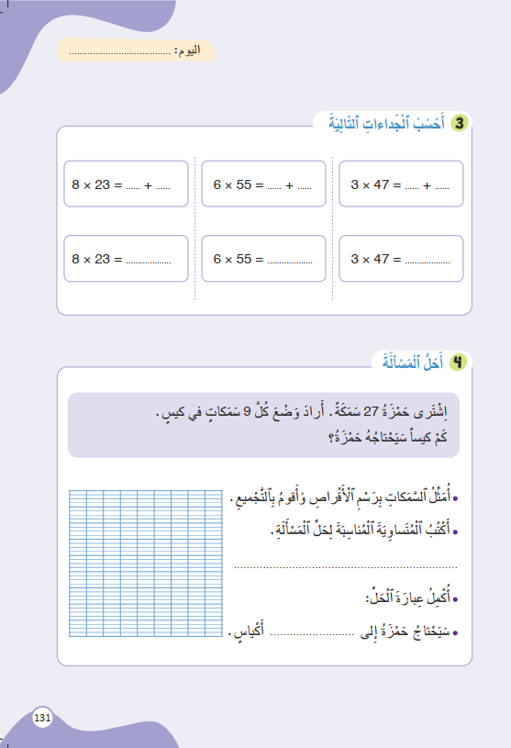
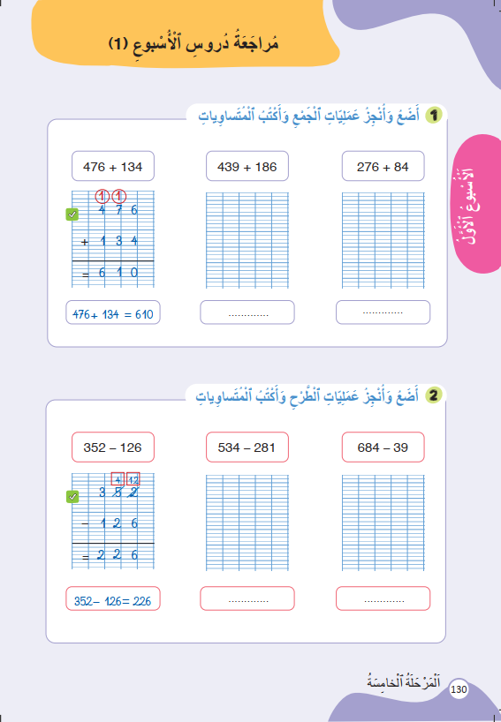
درس اليوم
(ة)خاص بالأستاذ
مراجعة دروس الأسبوع

Slide 5
تدابير حصة مراجعة الأسبوع
(ة)خاص بالأستاذ
مراجعة كل درس تتم عبر المراحل التالية :
رائز التحقق من الهدف الرئيسي للدرس
احتساب نسبة التحكم
أكبر من 80
أقل من 80
المرور مباشرة للتدرب على الكراسة
إعادة عرض شريط النمذجة
إنجاز نشاط مراجعة الدرس على الكراسة

Slide 6

(ة)خاص بالأستاذ
مراحل الدرس
1
افتتاح الدرس
1
5
1
2
  مراجعة الدرس 1
10
1
3
  مراجعة الدرس 2
10
1
4
  مراجعة الدرس 3
1
10
1
5
  مراجعة الدرس 4
18
1
6
اختتام الدرس
2

Slide 7
(ة)خاص بالأستاذ
عند نهاية الدرس
على الأقل 80% من المتعلمين سيكونون قادرين على:
وضع وإنجاز عمليات جمع باحتفاظين في نطاق الأعداد من 0 إلى 999؛
وضع وإنجاز عمليات طرح بمبادلة في نطاق الأعداد من 0 إلى 999؛
حساب جداء عدد من رقم وعدد من رقمين على السطر؛
حل مسائل وضعيات البحث عن عدد الأجزاء بالتجميع باستخدام تمثيلات؛

Slide 8

(ة)خاص بالأستاذ
افتتاح الدرس
1
تصحيح الواجب المنزلي
الحساب الذهني

Slide 9



    مرحباً يا أصدقاء. اليوم، سنراجع دروس الأسبوع.
Version provisoire pour la formation des enseignants

Slide 10
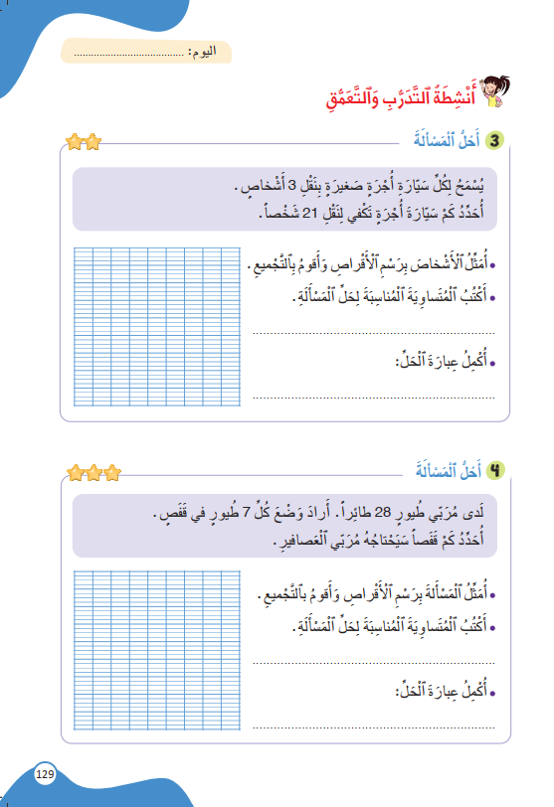
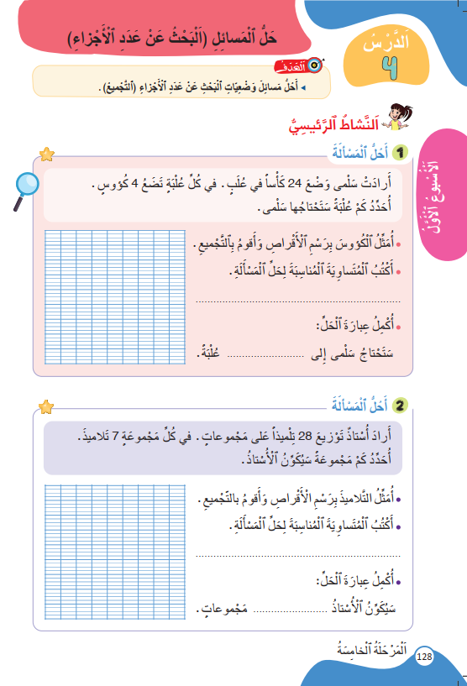
خذوا كراساتكم ص 129، سنصحح تمارين الواجب المنزلي.
Version provisoire pour la formation des enseignants
Version provisoire pour la formation des enseignants

Slide 11

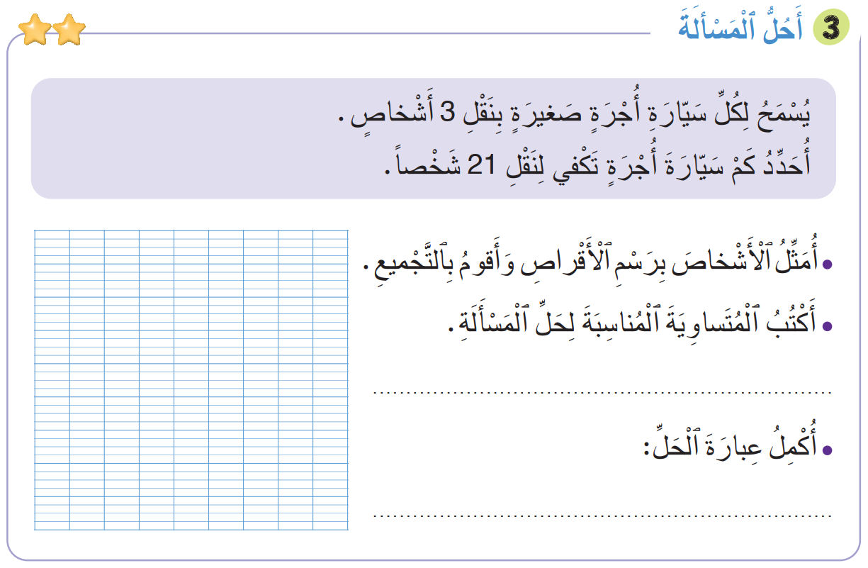
صححوا التمرين 3 لديكم دقيقتان.
2
21 = 3 x 7
تَكْفي 7 سيّاراتٍ لِنَقْلِ 21 شَخْصاَ.

Slide 12
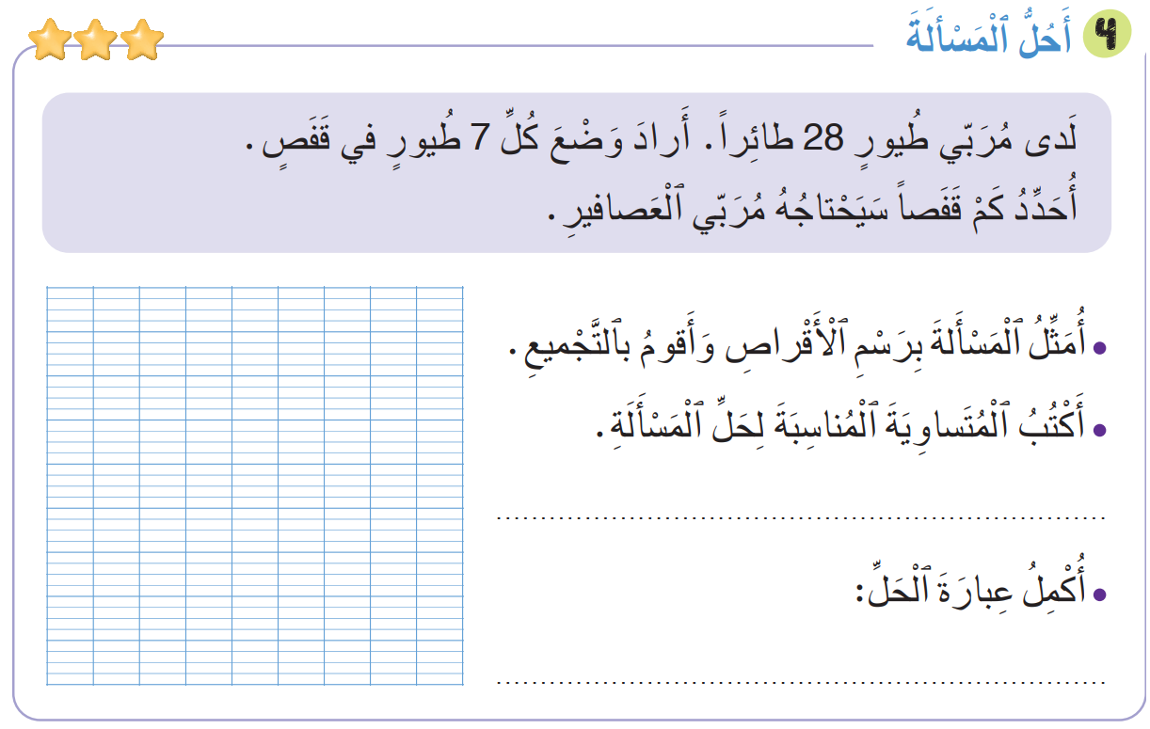
صححوا التمرين 4 لديكم دقيقتان.
2
28 = 4 x 7
سَيَحْتاجُ مُرَبّي الْعَصافيرِ إِلى 4 أَقْفاصٍ.

Slide 13
(ة)خاص بالأستاذ
افتتاح الدرس
1
تصحيح الواجب المنزلي
الحساب الذهني

Slide 14


سنبدأ بالحساب الذهني. خذوا دفاتر البحث.

Slide 15


لديكم دقيقة واحدة لإنجاز هذه العمليات. دوّنوا النتيجة فقط في دفاتركم كما في المثال.
A
5 x 30 = 150
مثالٌ :
A
150
اُكْتُبُوا فِي دَفاتِرِكُمْ:

Slide 16

عرض فيديو الحساب الذهني
6 x 4 = …..
6 x 40 = …..
6 x 5 = …..
6 x 50 = …..
3 x 6 = …..
3 x 60 = …..
3 x 7 = …..
3 x 70 = …..

Slide 17

صححوا. لديكم دقيقة واحدة
1
24
240
30
300
6 x 4 = …..
6 x 40 = …..
6 x 5 = …..
6 x 50 = …..
18
180
21
210
3 x 6 = …..
3 x 60 = …..
3 x 7 = …..
3 x 70 = …..

Slide 18
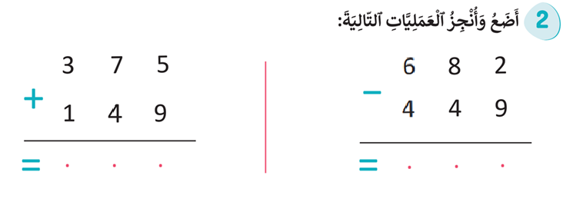
لديكم دقيقتان أنجزوا هاتين العمليتين على كراسات الحساب الذهني.
2

Slide 19
صححوا.
2
1
1
7
12
5 2 4
2 3 3

Slide 20
(ة)خاص بالأستاذ
  مراجعة الدرس 1
2
وضع وإنجاز عمليات جمع باحتفاظين في نطاق الأعداد من 0 إلى 999

Slide 21

خذوا الألواح.

Slide 22
ضعوا وأنجزوا العملية على الألواح.
387 + 495

Slide 23
ارفعوا الألواح.

Slide 24
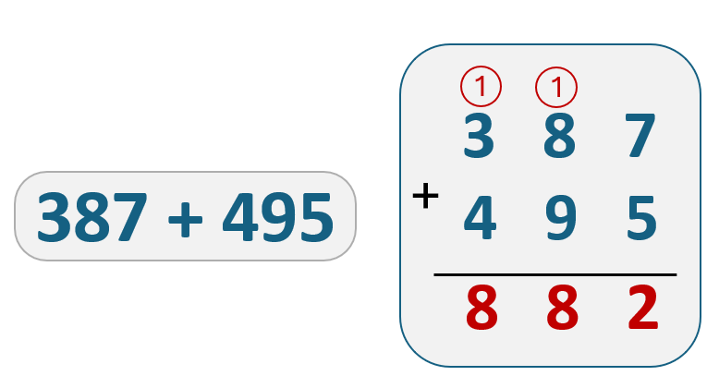
صححوا.

Slide 25
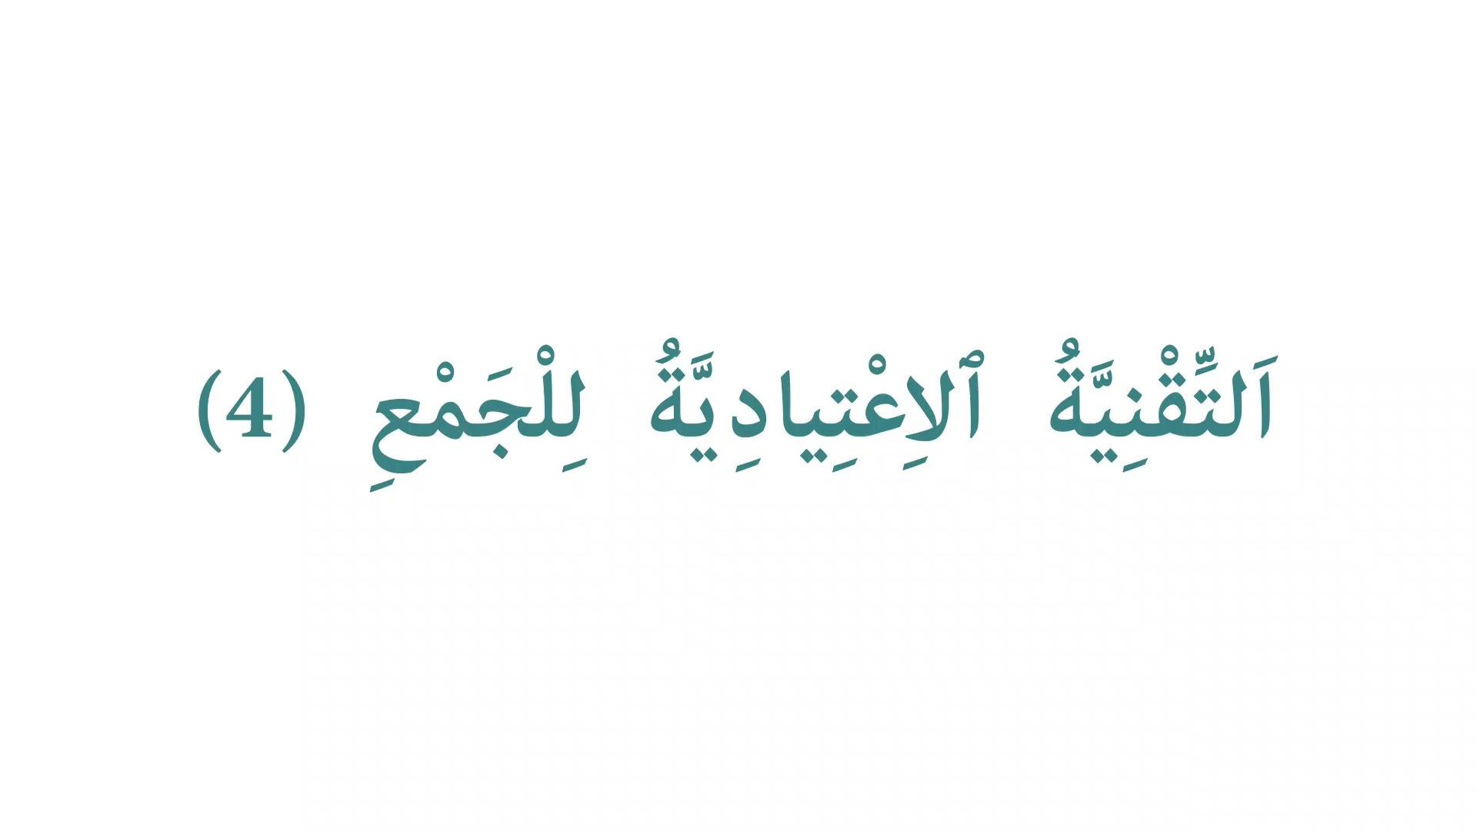
فيديو نمذجة الدرس 1

Slide 26
خذوا الكراسات ص 130. أنجزوا النشاط 1. لديكم 4 دقائق.
سأمر بين الصفوف لأقدم المساعدة إليكم وأدون ملاحظاتي في كراساتكم.
4

Slide 27
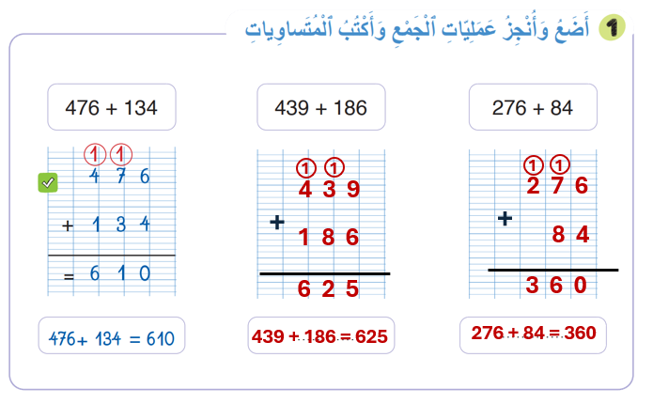
صححوا. لديكم دقيقة واحدة.
1

Slide 28
(ة)خاص بالأستاذ
  مراجعة الدرس 2
3
وضع وإنجاز عمليات طرح بمبادلة؛

Slide 29
ضعوا وأنجزوا العملية على الألواح.
762 - 358

Slide 30
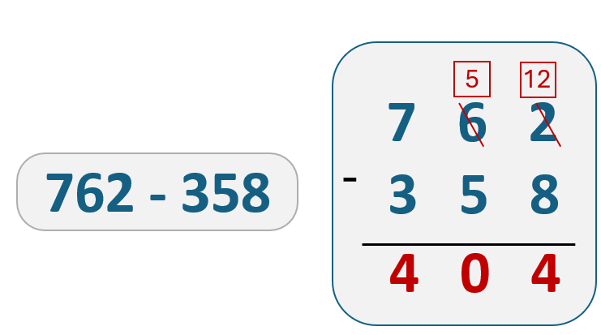
صححوا.

Slide 31
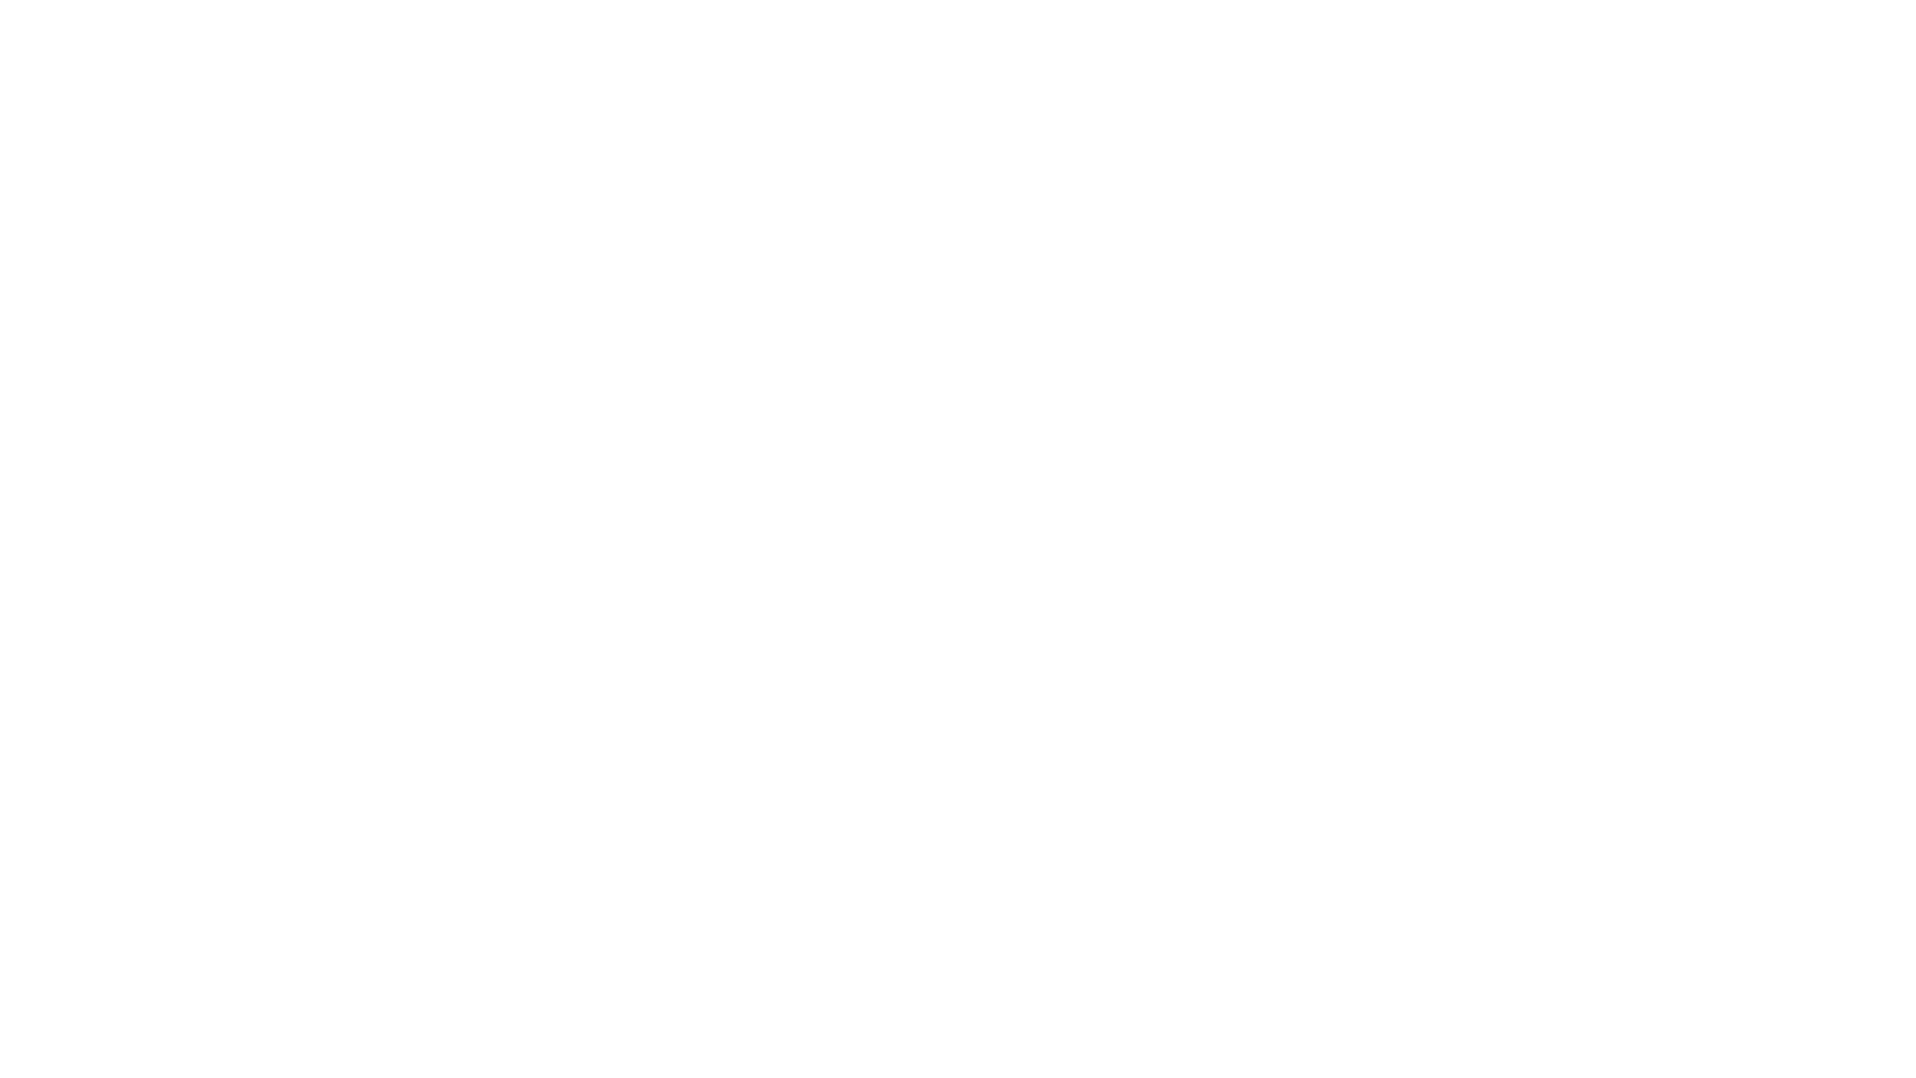
فيديو نمذجة الدرس 2

Slide 32
خذوا الكراسات ص 130. أنجزوا النشاط 2. لديكم 4 دقائق
4

Slide 33
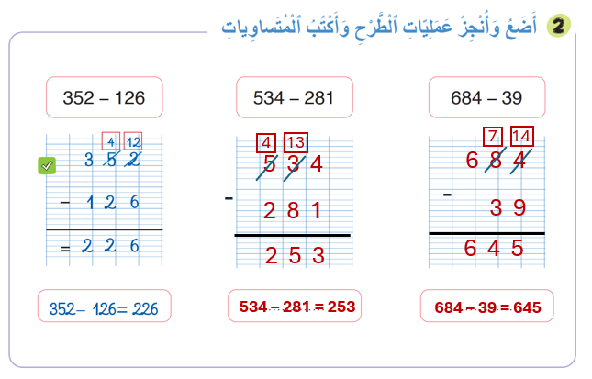
صححوا. لديكم دقيقتان.
2

Slide 34
(ة)خاص بالأستاذ
  مراجعة الدرس 3
3
حساب جداء عدد من رقم وعدد من رقمين؛

Slide 35
خذوا الألواح.

Slide 36
احسبوا جداء العددين على السطر.
3 x 54 =…. + ….
3 x 54 =…….

Slide 37
ارفعوا الألواح.

Slide 38
صححوا.
3 x 54 =150 + 12
3 x 54 = 162

Slide 39

فيديو نمذجة الدرس 3

Slide 40

أنجزوا النشاط 3. لديكم 4 دقائق.
سأمر بين الصفوف لأقدم المساعدة إليكم وأدون ملاحظاتي في كراساتكم.
4

Slide 41
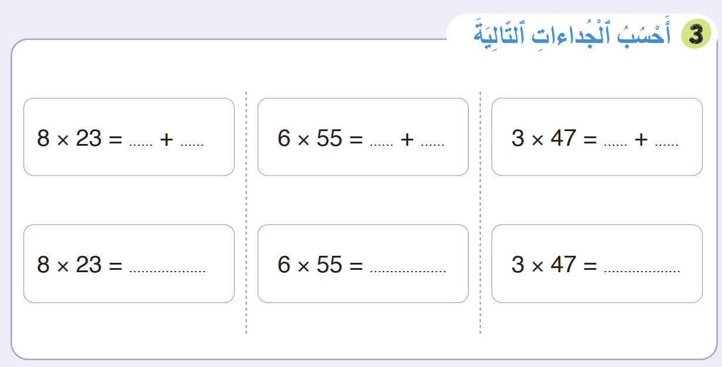
صححوا. لديكم دقيقة
1
160
24
300
30
120
21
184
330
141

Slide 42
(ة)خاص بالأستاذ
  مراجعة الدرس 4
4
حل المسائل البحث عن عدد الأجزاء بالتجميع باستخدام تمثيلات.

Slide 43
خذوا الألواح.

Slide 44
انتبهوا، سأقرأ المسألة ويقرأها بعدي تلميذان منكم.
اشْتَرى كَريمٌ 18 قَلَماً. أَرادَ وَضْعَ كُلِّ 3 أَقْلامٍ في مِقْلَمَةٍ.
كَمْ مِقْلَمَةً سَيَحْتاجُ إِلَيْها كَريمٌ؟

Slide 45
مثلوا المسألة بأقراص وقوموا بالتجميع.
اشْتَرى كَريمٌ 18 قَلَماً. أَرادَ وَضْعَ كُلِّ 3 أَقْلامٍ في مِقْلَمَةٍ.
كَمْ مِقْلَمَةً سَيَحْتاجُ إِلَيْها كَريمٌ؟

Slide 46
ارفعوا الألواح.

Slide 47
صححوا. من يشرح لنا كيف توصل إلى الجواب؟
اشْتَرى كَريمٌ 18 قَلَماً. أَرادَ وَضْعَ كُلِّ 3 أَقْلامٍ في مِقْلَمَةٍ.
كَمْ مِقْلَمَةً سَيَحْتاجُ إِلَيْها كَريمٌ؟

Slide 48
اكتبوا متساوية وعبارة الحل.
..........................................
سَيَحْتاجُ كَريمٌ إِلى ........ مِقْلَماتٍ.

Slide 49
ارفعوا الألواح.

Slide 50
صححوا.
18 = 6 x 3
سَيَحْتاجُ كَريمٌ إِلى 6 مِقْلَماتٍ.

Slide 51
فيديو نمذجة الدرس 4

Slide 52
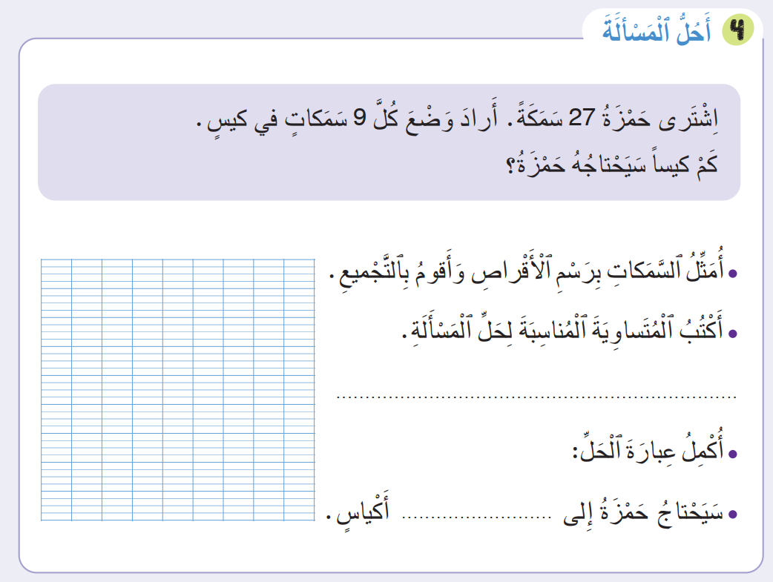
خذوا النشاط 4.
سأقرأ المسألة ويقرأها بعدي اثنان منكم.

Slide 53
أنجزوا النشاط. لديكم 8 دقائق.
8

Slide 54
صححوا.
8
27 = 3 x 9
3

Slide 55
(ة)خاص بالأستاذ
اختتام الدرس
5

Slide 56
اختتام الدرس
6
إلى اللقاء. في الحصة القادمة.

Slide 57

(ة)خاص بالأستاذ
بناء على إنجازات المتعلمين خلال أنشطة المراجعة
ما تقديرك لنسب التحكم في أهداف الأسبوع؟
تسجل النسب على صفحة اليوم من مذكرة الأستاذ.

